Slide 1
通过案例学JS
——实例3：通过JS来操作样式

Slide 2
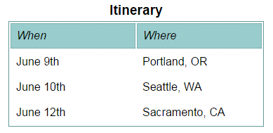
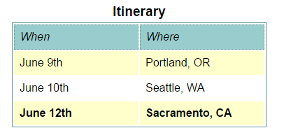
目标任务：通过js操作style样式
每隔一行给表格加上背景色
鼠标hover到每行加粗每行的文字
Notes:
应用场景：页面图片过多，下载速度就会变得非常慢

Slide 3
实现思路
设置一个变量odd、并给一个初始值，用来记录是否给tr添加背景色
遍历table中的tr
在遍历过程中判断odd的值来决定是否给tr添加背景色，并适当改变odd的值
遍历的过程中给tr绑定onmouseover、onmouseout事件来改变鼠标所在行字体的粗细

Slide 4
基础知识点：如何获取元素节点
document.getElementById('id')
document.getElementsByTagName('tag')
document.getElementsByClass('class')

Slide 5
基础知识点：通过style获取、设置元素样式
element.style.fontFamily
通过一个元素的style.属性名可以获得、设置这个元素的某个样式
CSS中的属性名在js中要用驼峰命名，如css中的font-family在js中
用style来操作的时候要用fontFamily
style属性只能获取到元素通过style属性设置的样式，不能获取css
样式表或者style标签设置的样式

Slide 6
基础知识点：className
获取元素的class类名可以用getAttribute('class')
这是元素的class类名可以用setAttribute('class','xxx')
也可以通过元素的className属性来获取、设置class，如：
element.className

